Slide 1
LUYỆN TỪ VÀ CÂU
LỚP 3
ÔN TẬP VỀ TỪ CHỈ ĐẶC ĐIỂM
ÔN TẬP CÂU AI THẾ NÀO?

Slide 2
* Nói câu về người bạn của em ?

Slide 3
Từ chỉ đặc điểm là gì ?
Từ chỉ đặc điểm là từ chỉ:
Màu sắc: xanh, đỏ, vàng,…
Mùi vị : thơm, hôi, thối, cay, đắng, …
Tính cách: hiền, dữ, vui, …
Kích thước: to, nhỏ, dài,….
Tính chất: đúng, sai, lỏng,…
Đặc điểm khác: xinh đẹp, già trẻ, mấp mô…

Slide 4
Bài 1. Tìm các từ chỉ đặc điểm trong những câu thơ sau :
Em vẽ làng xóm
Tre xanh, lúa xanh
Sông máng luợn quanh
Một dòng xanh mát
Trời mây bát ngát
Xanh ngắt mùa thu.

Slide 5
1. Tìm các từ chỉ đặc điểm trong những câu thơ sau :
Em vẽ làng xóm
Tre xanh, lúa xanh
Sông máng luợn quanh
Một dòng xanh mát
Trời mây bát ngát
Xanh ngắt mùa thu.
Các từ xanh, xanh mát, bát ngát, xanh ngắt là các từ chỉ đặc điểm của tre, lúa, sông máng, trời mây, mùa thu.
Nhắc lại các từ chỉ đặc điểm của từng sự vật trong khổ thơ trên ?

Slide 6
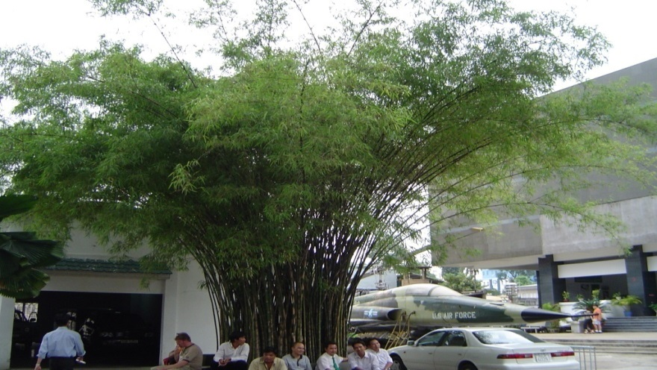
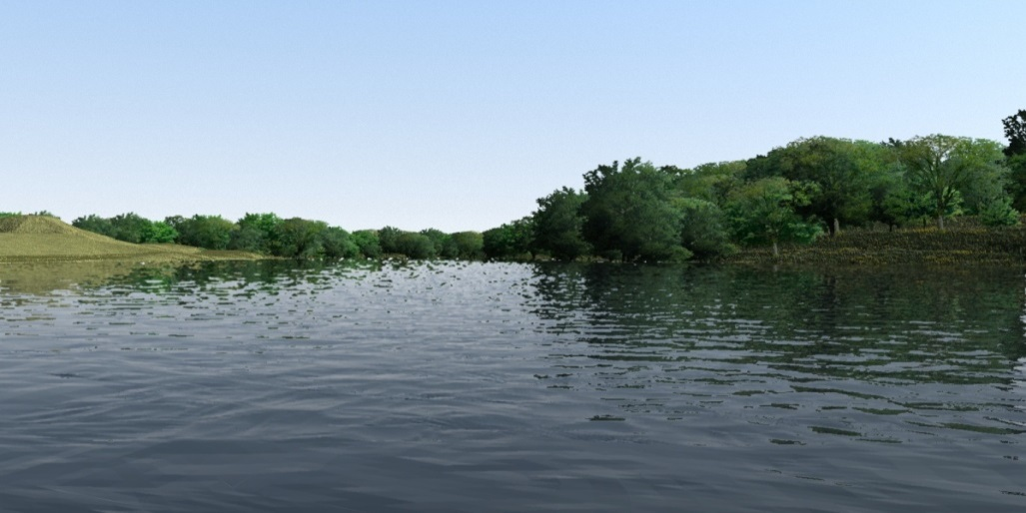
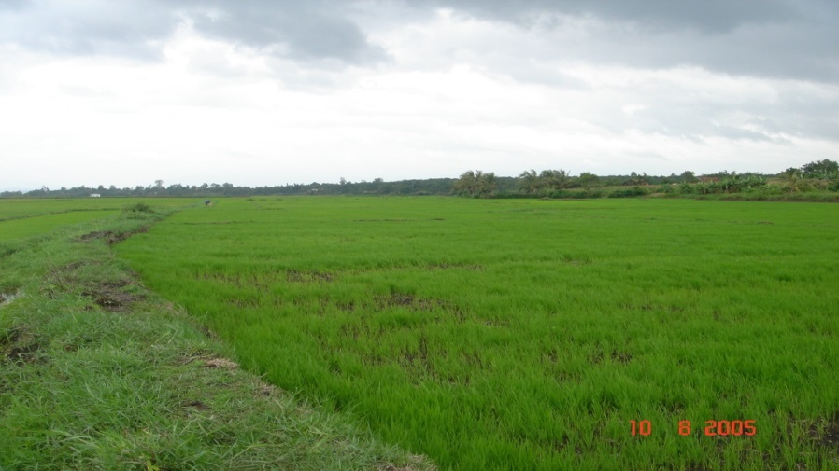
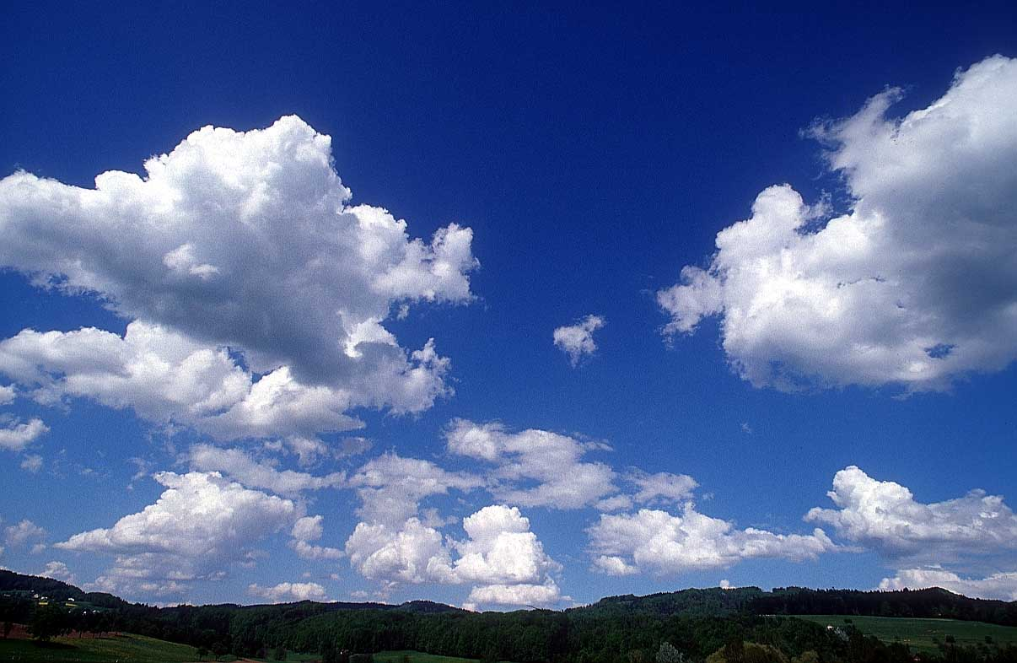

Slide 7
Tìm các từ chỉ đặc điểm cho những sự vật sau:
Hoa
- thơm
Đường
- ngọt
Chanh
- chua
Muối
- mặn
Ớt
- cay

Slide 8
Từ chỉ đặc điểm là những từ chỉ màu sắc, mùi vị, tính chất, hình dạng, kích thước,… của sự vật.

Slide 9
* Bài 2. Trong những câu thơ sau, các sự vật được so sánh với nhau về những đặc điểm nào ?
Tiếng suối trong như tiếng hát xa,
Trăng lồng cổ thụ bóng lồng hoa.
Rồi đến chị rất thương
Rồi đến em rất thảo
Ông hiền như hạt gạo
Bà hiền như suối trong .
Cam Xã Đoài mọng nước
Giọt vàng như mật ong .
Thảo luận theo nhóm 2 ( 3 phút)

Slide 10
Thảo luận theo nhóm 2 ( 3 phút)
Sự vật A | So sánh về đặc điểm gì ? | Từ so sánh | Sự vật B
a)
b)
c)

Slide 11
Tiếng suối trong như tiếng hát xa,
Trăng lồng cổ thụ bóng lồng hoa.
Sự vật A | So sánh về đặc điểm gì ? | Từ so sánh | Sự vật B
a) |  | Như
b)
c)
trong
Tiếng hát
Tiếng suối

Slide 12
Rồi đến chị rất thương
Rồi đến em rất thảo
Ông hiền như hạt gạo
Bà hiền như suối trong .
Sự vật A | So sánh về đặc điểm gì ? | Từ so sánh
a) |  | như
b) |  | Như như
c)
Sự vật B
Tiếng suối
trong
Tiếng hát
hiền
Hạt gạo
Ông
Bà
hiền
Suối trong

Slide 13
Cam Xã Đoài mọng nước
Giọt vàng như mật ong .
Sự vật A | So sánh về đặc điểm gì ? | Từ so sánh | Sự vật B
a) |  | như
b) |  | Như Như
c) |  | như
Tiếng suối
trong
Tiếng hát xa
Ông
hiền
Hạt gạo
Bà
hiền
Suối trong
Giọt nước
(cam Xã Đoài)
vàng
Mật ong

Slide 14
2. Trong những câu thơ sau, các sự vật được so sánh với nhau về những đặc điểm nào ?
Câu | Sự vật 1 | So sánh về đặc điểm nào? | Sự vật 2
a. Tiếng suối trong như tiếng hát xa,
Tiếng suối
trong
tiếng hát xa
Trăng lồng cổ thụ bóng lồng hoa.
b. Rồi đến chị rất thương
Rồi đến em rất thảo
Ông hiền như hạt gạo
Bà hiền như suối trong
Ông
hiền
hạt gạo
Bà
hiền
suối trong
c. Cam Xã Đoài mọng nước
Giọt vàng như mật ong
Giọt nước (cam xã Đoài)
vàng
mật ong

Slide 15
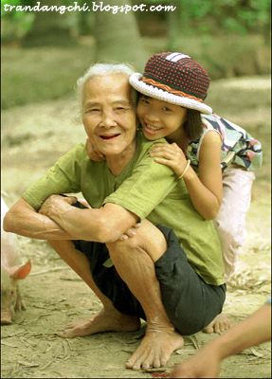
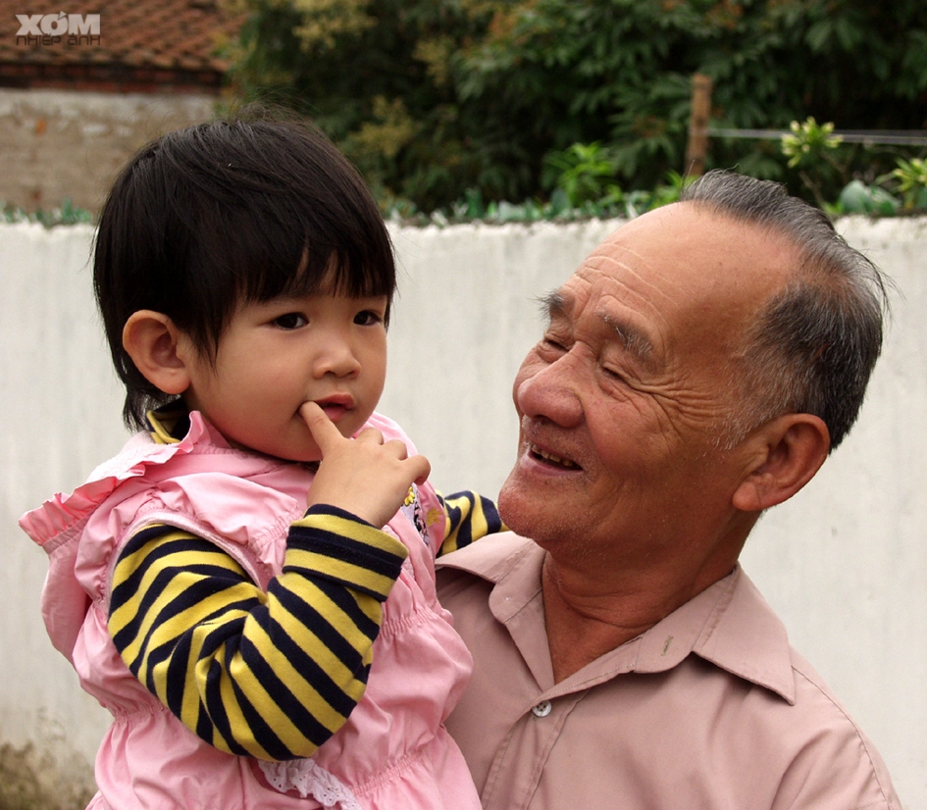
b) Rồi đến chị rất thương
Rồi đến em rất thảo
Ông hiền như hạt gạo
Bà hiền như suối trong.

Slide 16
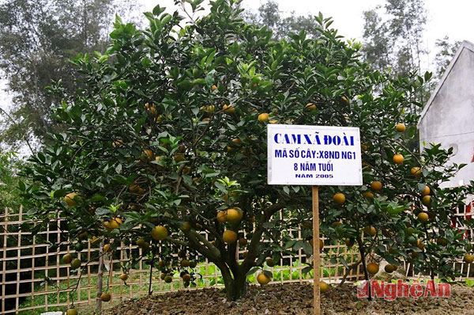
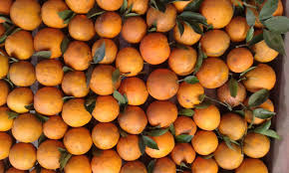

Slide 17
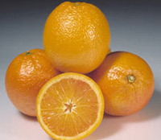
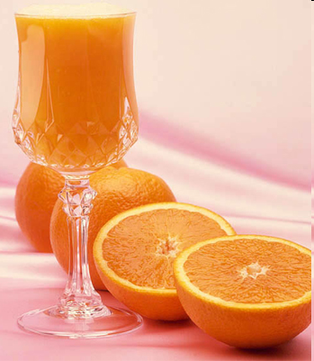
c) Cam Xã Đoài mọng nước
Giọt vàng như mật ong.

Slide 18
Bài 3. Gạch một gạch ( ) dưới bộ phận câu trả lời câu hỏi “ Ai ( con gì, cái gì ) ?” . Gạch hai gạch ( ) dưới bộ phận câu trả lời cho câu hỏi “Thế nào ?”
a) Anh Kim Đồng rất nhanh trí và dũng cảm .
b) Những giọt sương sớm long lanh như
những bóng đèn pha lê.
c) Chợ hoa trên đường Nguyễn Huệ đông nghịt người.

Slide 19
3: Tìm bộ phận của câu:
- Trả lời câu hỏi “Ai (con gì, cái gì)?”
- Trả lời câu hỏi “Thế nào?”
a) Anh Kim Đồng rất nhanh trí và dũng cảm.
Ai?
ThÕ nµo?

Slide 20
3: Tìm bộ phận của câu:
- Trả lời câu hỏi “Ai (con gì, cái gì)?”
- Trả lời câu hỏi “Thế nào?”
a) Anh Kim Đồng rất nhanh trí và dũng cảm.
Ai?
ThÕ nµo?
b) Những hạt sương sớm long lanh như những bóng đèn pha lê.
C¸i gì?
ThÕ nµo?

Slide 21
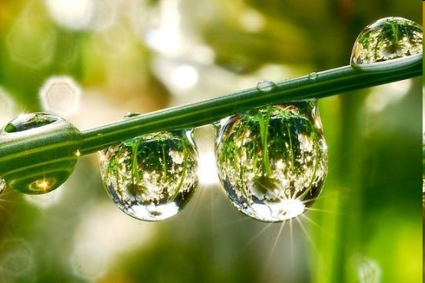
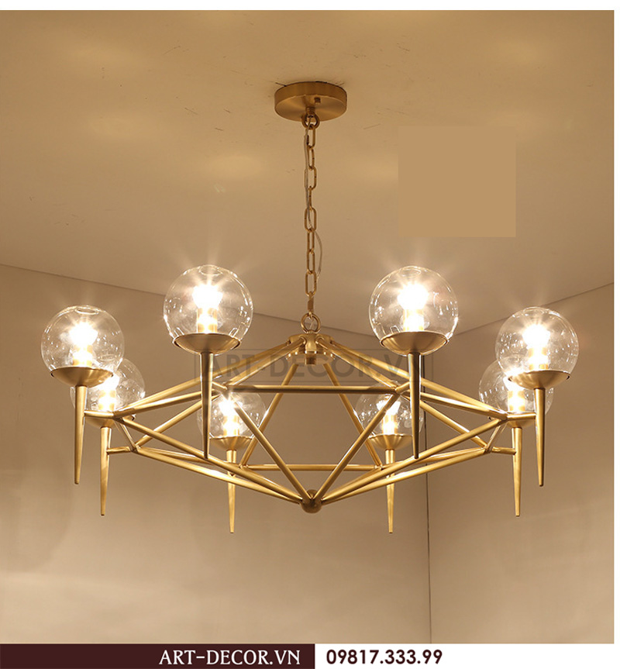
Luyện từ và câu
Ôn tập về từ chỉ đặc điểm. Ôn tập câu: Ai thế nào?
Hạt sương sớm
Bóng đèn pha lê

Slide 22
3: Tìm bộ phận của câu:
- Trả lời câu hỏi “Ai (con gì, cái gì)?”
- Trả lời câu hỏi “Thế nào?”
a) Anh Kim Đồng rất nhanh trí và dũng cảm.
Ai?
ThÕ nµo?
b) Những hạt sương sớm long lanh như những bóng đèn pha lê.
C¸i gì?
ThÕ nµo?
c) Chợ hoa trên đường Nguyễn Huệ đông nghịt người
C¸i gì?
ThÕ nµo?

Slide 23
Bộ phận chính thứ nhất (BPCT1)
Chỉ sự vật, sự việc,
hiện tượng
Trả lời câu hỏi
Ai? Cái gì? Con gì?
Bộ phận chính thứ hai (BPCT2)
Đặc điểm, tính chất hoặc trạng thái của sự vật, hiện tượng ở BPCT1
Trả lời cho câu hỏi Thế nào?

Slide 25
Trò chơi

Slide 26
Trò chơi
Rung chuông vàng
Mỗi câu kèm theo các đáp án: A, B, C. Các em hãy lựa chọn đáp án đúng nhất; thời gian trả lời cho một câu là 10 giây. Em nào sai thì chúng ta cất bảng con dừng chơi, các em đúng tiếp tục chơi. Kết thúc trò chơi, tổ nào có nhiều bạn trả lời đúng tổ đó thắng cuộc.

Slide 27
Vị hoa chua chua như vị nắng non của mùa hè.
1
0
0
2
3
4
5
6
7
8
9
0
1
0
1
0
Hai hình ảnh được so sánh với nhau trong câu thơ trên là:
A. Vị hoa – mùa hè
B. Vị hoa – vị nắng non của mùa hè
B. Vị hoa – vị nắng non của mùa hè
C. Chua chua – vị nắng non

Slide 28
Vị hoa chua chua như vị nắng non của mùa hè.
1
0
1
0
0
2
3
4
5
6
7
8
9
0
1
0
2. Từ chỉ đặc điểm trong câu trên là:
A. nắng non
B. mùa hè
C. chua chua
C. chua chua

Slide 29
Vị hoa chua chua như vị nắng non của mùa hè.
1
0
1
0
0
2
3
4
5
6
7
8
9
0
1
0
3. Bộ phận trả lời cho câu hỏi “ Ai ( cái gì, con gì)?” trong câu trên là:
A. vị hoa
A. vị hoa
B. mùa hè
C. vị nắng non của mùa hè

Slide 30
Vị hoa chua chua như vị nắng non của mùa hè.
1
0
1
0
0
2
3
4
5
6
7
8
9
0
1
0
4. Bộ phận trả lời cho câu hỏi “ Thế nào ?” trong câu trên là:
A. Vị hoa chua chua
B. vị nắng non của mùa hè
C. chua chua như vị nắng non của mùa hè
C. chua chua như vị nắng non của mùa hè

Slide 31
GIỜ HỌC KẾT THÚC.

